Slide 1
Introduction à l’embryologie
Support pédagogique de TD pour les groupes C2 et D2
Première année médecine. 2015-2016.

Slide 2
Ceci n’est qu’un support pédagogique contenant des images sans références précises, tirées d’internet pour la plupart. Toutefois, nous avons veillé à choisir ce qui peut illustrer au mieux vos cours pour une meilleure compréhension de ces derniers afin de fixer les idées théoriques au moyen d’images pratiques.

Slide 3
Quoi : L'embryologie est la science qui se consacre à l'étude du développement de l'embryon, c'est-à-dire à la période de la vie comprise entre la fécondation de l'œuf et la naissance
Décrire, mais aussi expliquer la formation de l'embryon, étudier les mécanismes et les causes du développement embryonnaire.
À quoi ça sert :
Savoir comment les organes se sont développés nous permet de mieux les connaître et ainsi de les soigner en cas de maladie.
Plusieurs maladies sont dues à un problème survenu au cours du développement embryonnaire.
Une seule cellule peut donner des tissus différents : recherches sur les cellules souches : ex diabète.
Comment : Analyse morphologique externe. Coupes
Microscopie : Coupes histologiques.
Moléculaires : immunocytochimie

Slide 4
Fœtus
Embryon
1er jour
Fin de grossesse
60ème jour

Slide 5
Appareil génital féminin :
Production des gamètes femelles.
Lieu de la fécondation.
Lieu du développement embryonnaire.

Slide 6
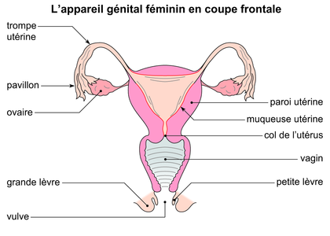

Slide 7
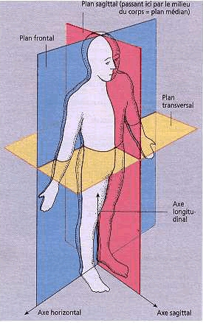

Slide 8
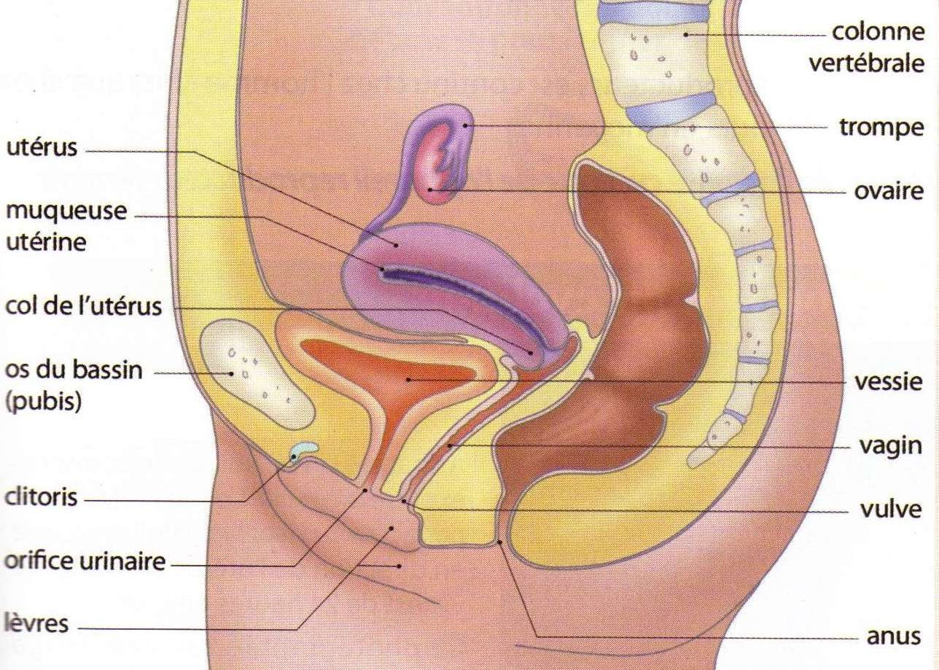

Slide 9
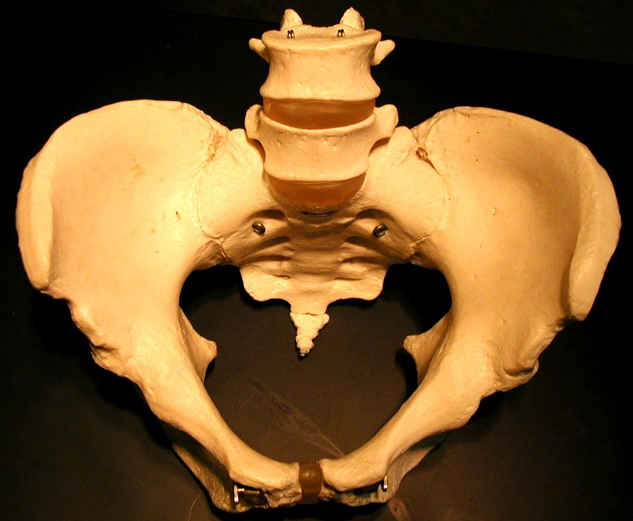

Slide 10
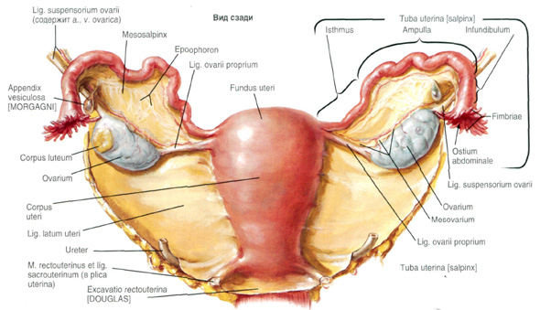

Slide 11
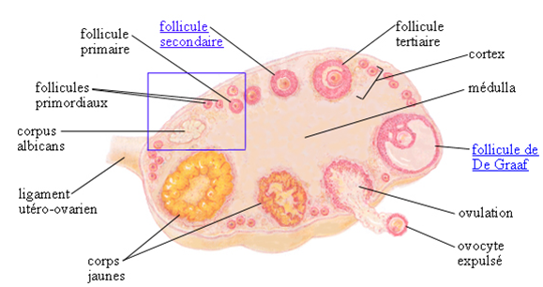
3cm

Slide 12
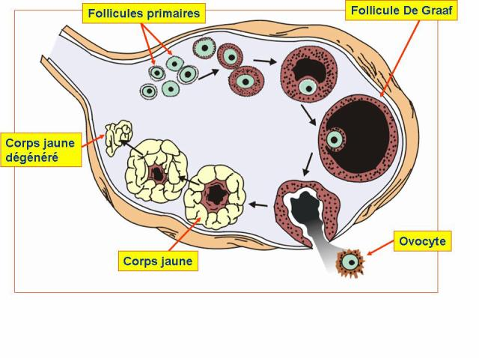

Slide 13
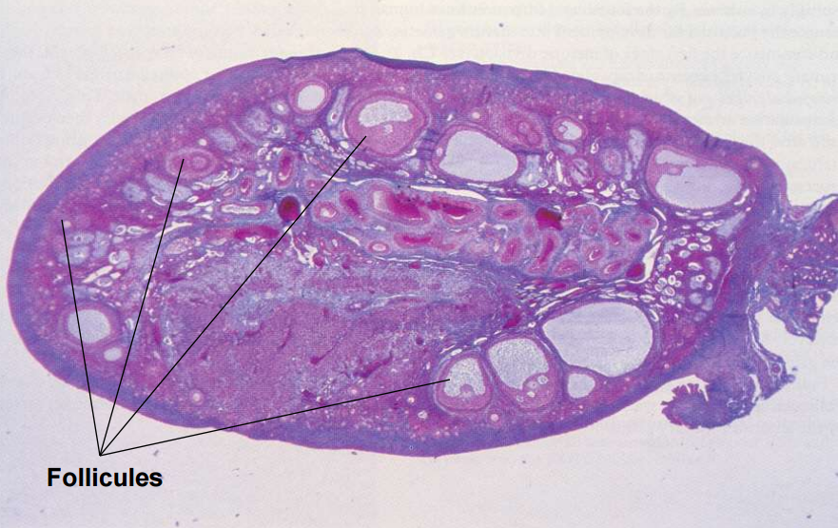

Slide 14
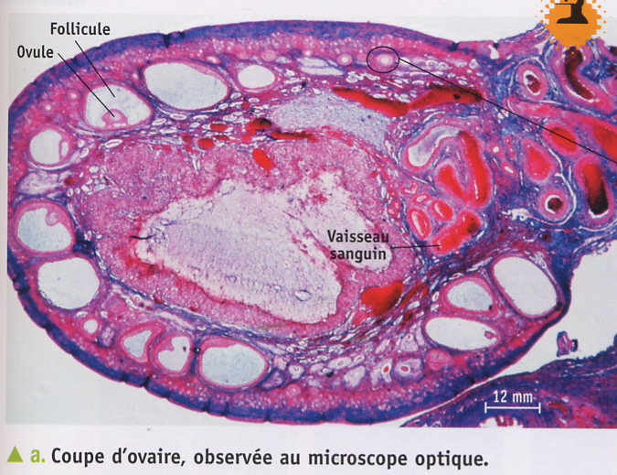

Slide 15
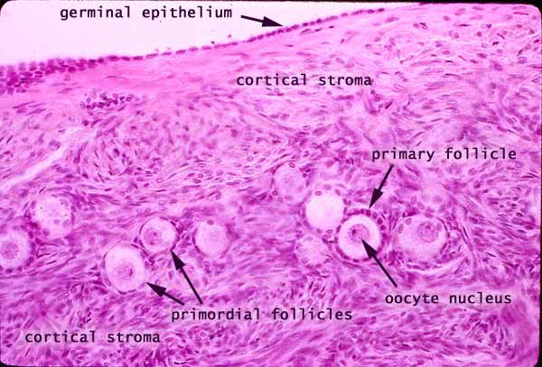

Slide 16
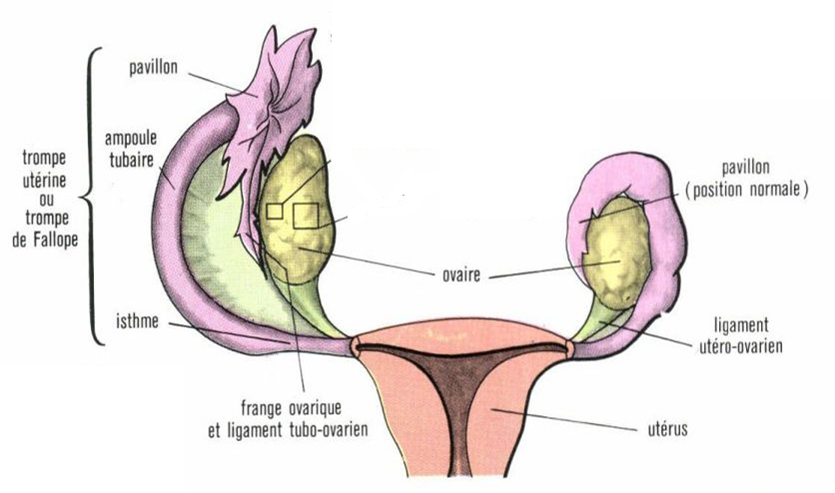
10à14cm
Elles relient les ovaires qu’elles coiffent à l’utérus

Slide 17
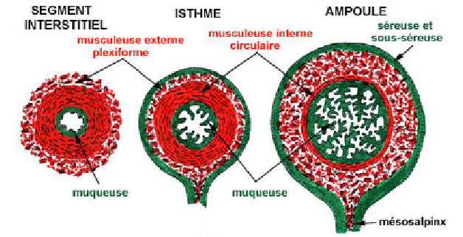

Slide 18
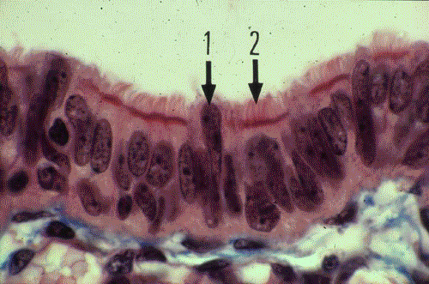
Epithélium tubaire

Slide 19
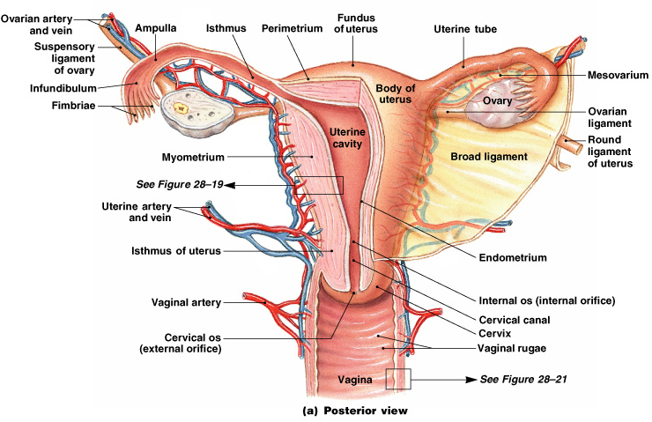
Utérus
Il se présente sous forme d’une poire aplatie à l’avant et à l’arrière.
Il mesure de 6 à 7 cm de longueur sur 4 cm de largeur

Slide 20
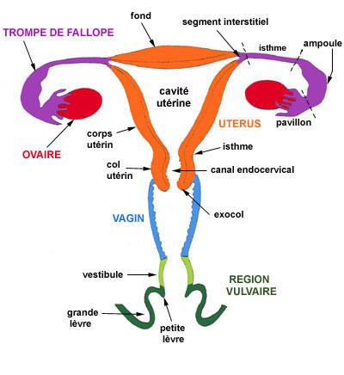

Slide 21
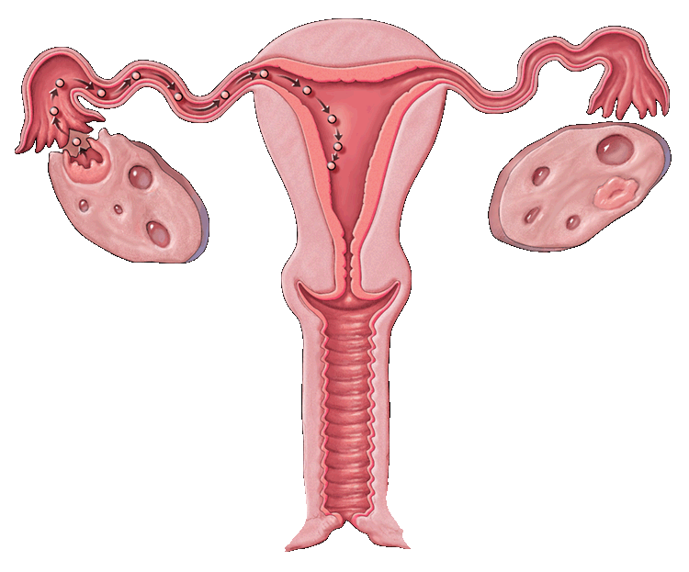
Appareil génital féminin:

Slide 22
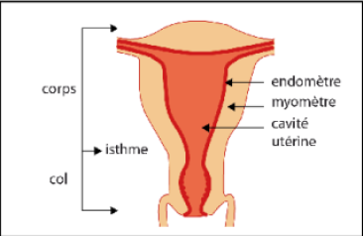
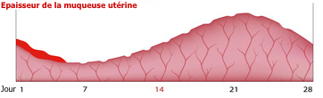

Slide 23
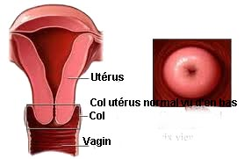
Le col de l’utérus :
Il renferme de nombreuses glandes qui sécrètent la glaire cervicale et d’autres sécrétions (pertes).
La glaire cervicale sélectionne et facilite le passage des spermatozoïdes du vagin vers la cavité utérine.

Slide 24
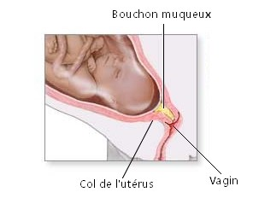

Slide 25
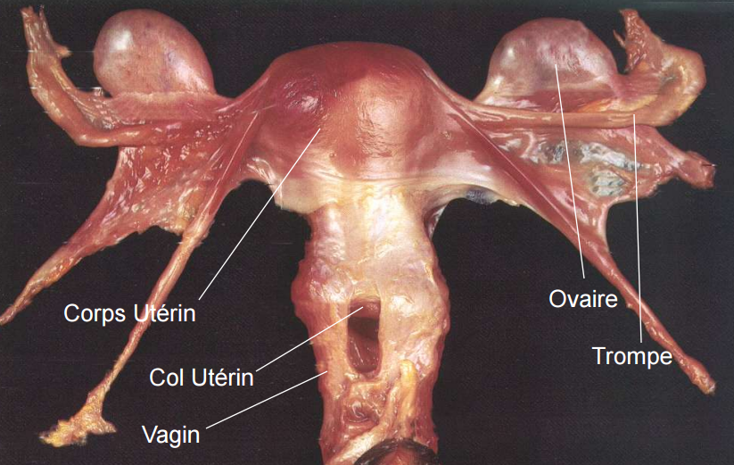

Slide 26
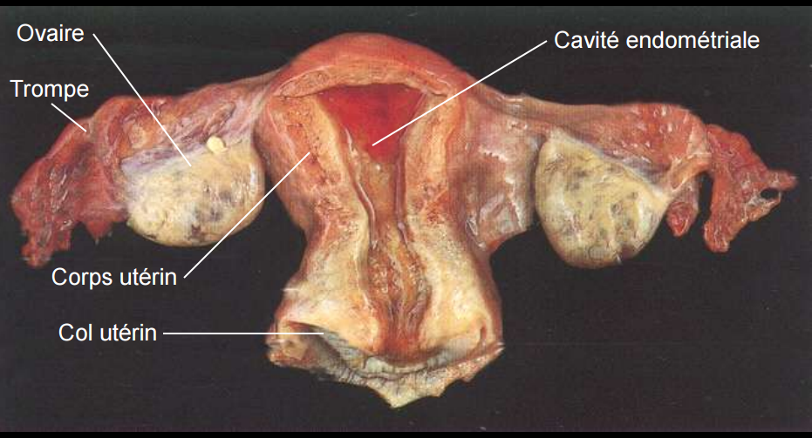

Slide 27
Appareil génital masculin
  Générer,
  Stocker,
  Transporter le matériel génétique contenu dans les spermatozoïdes

Slide 28
  Les testicules : organes de production.
  Les voies spermatiques : conduits de stockage et de transport: (intra et extra testiculaires).
  La verge (ou pénis): organe de copulation.
Glandes annexes.

Slide 29
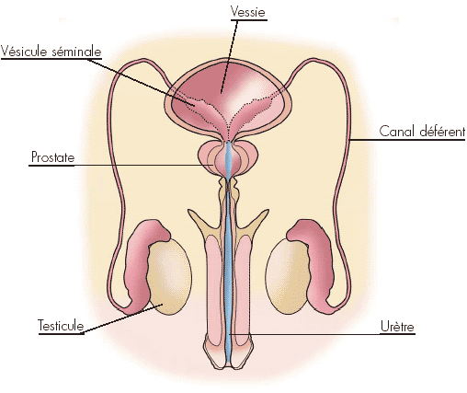

Slide 30
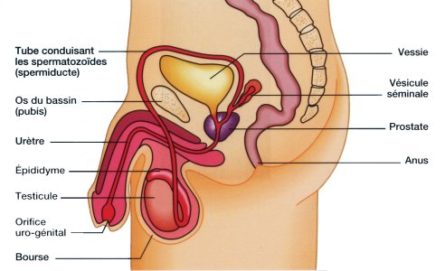

Slide 31
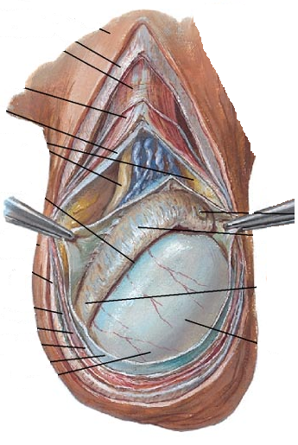
Testicules:
Sous la verge.
À l'extérieur de la cavité abdominale.
Dans une poche cutanée, la bourse.
La situation extra-abdominale des testicules leur permet de rester à une température inférieure à celle du corps (33° à 34°C), condition indispensable à la formation de spermatozoïdes viables.

Slide 32
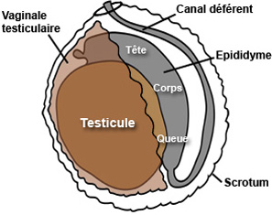

Slide 33
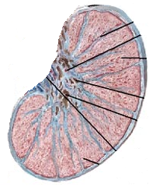
4 à 5 cm.
Le testicule est entouré par une membrane fibreuse, résistante, l'albuginée testiculaire.
Elle augmente d'épaisseur au niveau du pôle supérieur, formant le corps de Highmore.

Slide 34
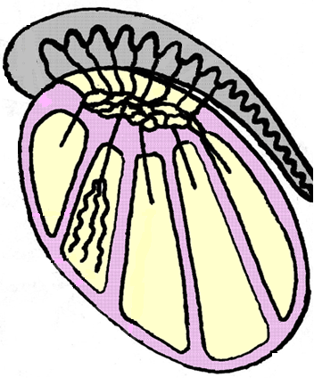
Du corps de Highmore partent des cloisons qui divisent le testicule en lobules
(200 à 300).
Chaque lobule renferme 1 à 4 tubes séminifères, dans lesquels s’effectuent la spermatogenèse.

Slide 35
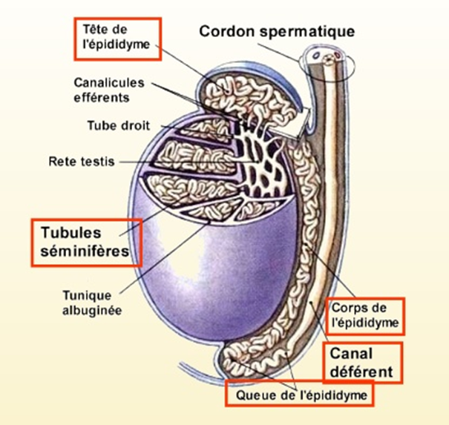
50 à 60 cm

Slide 36
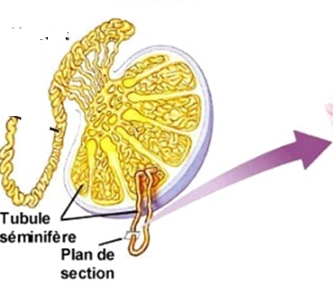

Slide 37
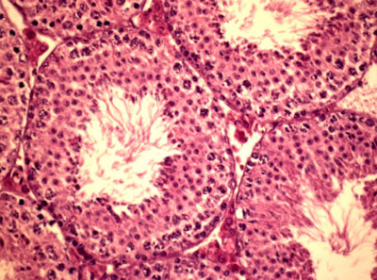

Slide 38
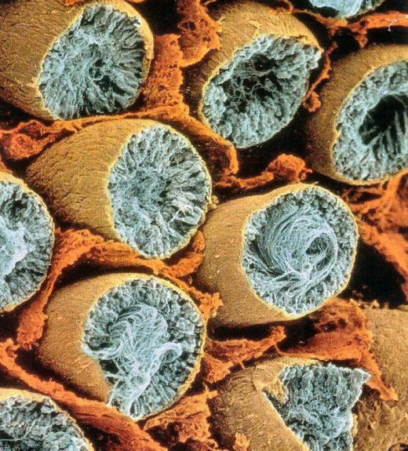

Slide 39
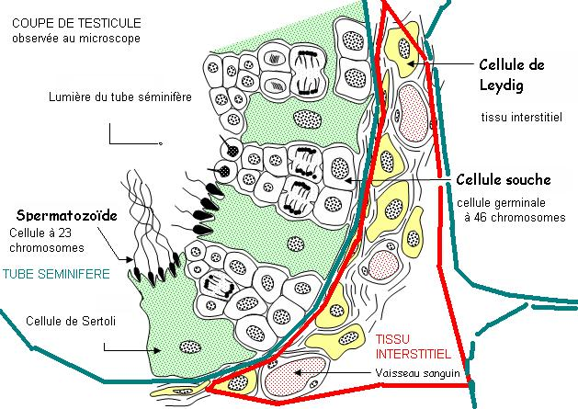

Slide 40
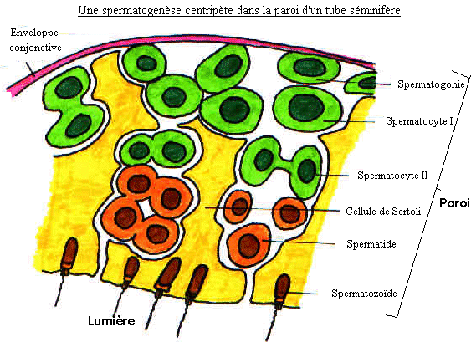

Slide 41
Voies spermatiques intra-testiculaires :
  Tubes droits ;
  Réseau testiculaire ; (Rete testis).
Voies spermatiques extra-testiculaires :
  Épididymes ;
  Canaux déférents ;
  Canaux éjaculateurs.

Slide 42
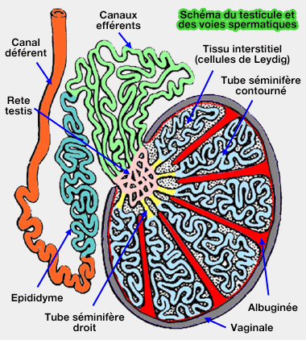
Tubes droits
Font suite aux tubes séminifères
Se jettent dans le réseau testiculaire
Rete testis : Canalicules anastomosés creusés dans le corps de Highmore.

Slide 43
l’épididyme est constitué par les canaux efférents et le canal épididymaire, dont la longueur est de 06 mètres en moyenne.
Les spermatozoïdes acquièrent leur mobilité et leur pouvoir fécondant dans le canal épididymaire

Slide 44
De l’épididyme se détachent deux canaux déférents droit et gauche.(40cm)

Slide 45
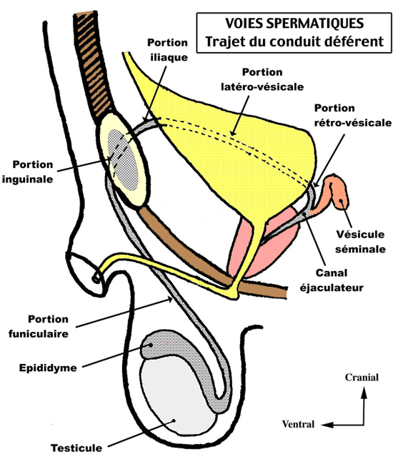
Des deux vésicules séminales se détachent deux canaux éjaculateurs qui débouchent, après la prostate puis dans l’urètre

Slide 46
L'urètre traverse le pénis et s'ouvre par le méat (orifice) urétral à l'extrémité du gland.
Il reçoit l´urine de la vessie et les spermatozoïdes en provenance des canaux éjaculateurs.

Slide 47
Glandes annexes

Slide 48
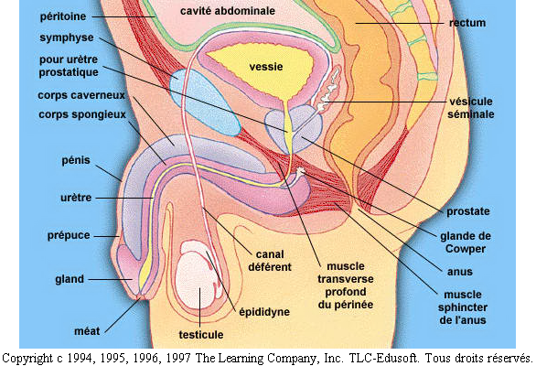
Elaboration du liquide séminale : Protéger nourrir les transporter spermatozoides

Slide 49
Merci

